Slide 1
МИНИСТЕРСТВО ОБРАЗОВАНИЯ, НАУКИ И МОЛОДЕЖНОЙ ПОЛИТИКИ
КРАСНОДАРСКОГО КРАЯ
Государственное автономное профессиональное образовательное учреждение Краснодарского края
«НОВОРОССИЙСКИЙ КОЛЛЕДЖ СТРОИТЕЛЬСТВА И ЭКОНОМИКИ»
(ГАПОУ КК «НКСЭ)
Творческая работа
по дисциплине «Системы автоматизированного проектирования»
Тема: Создание 3D- модели кафе
2022 г.

Slide 2
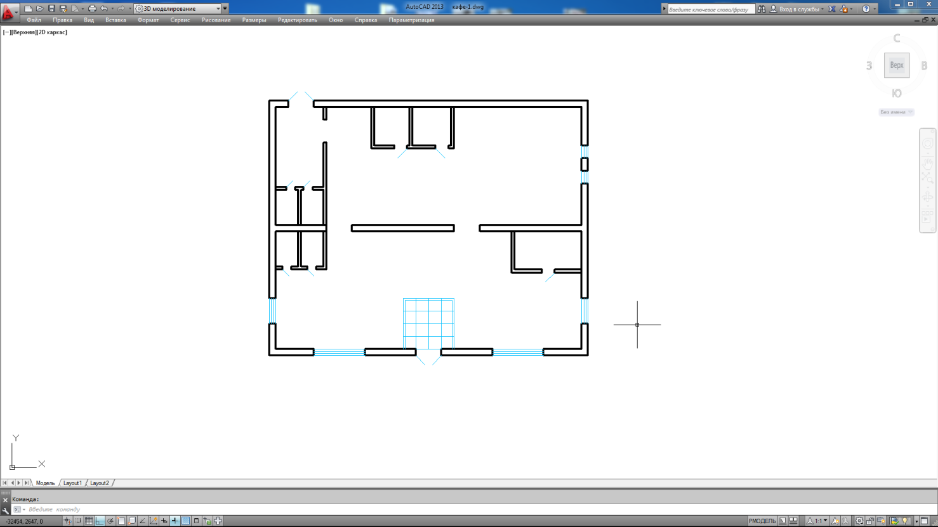
План здания кафе в 2D пространстве

Slide 3
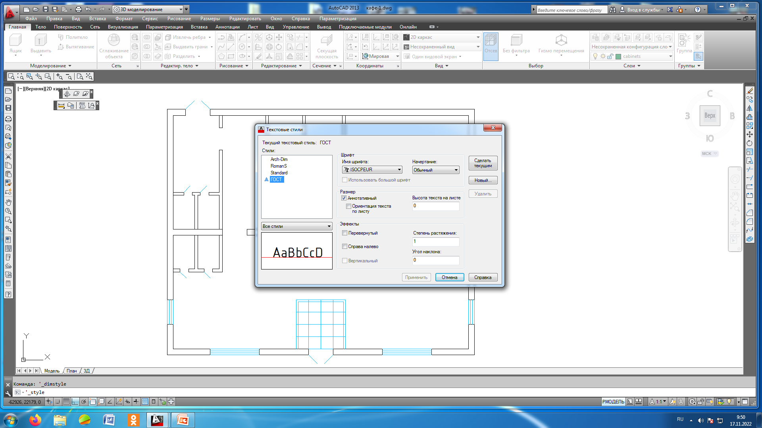
Создание текстового стиля ГОСТ на чертеже

Slide 4
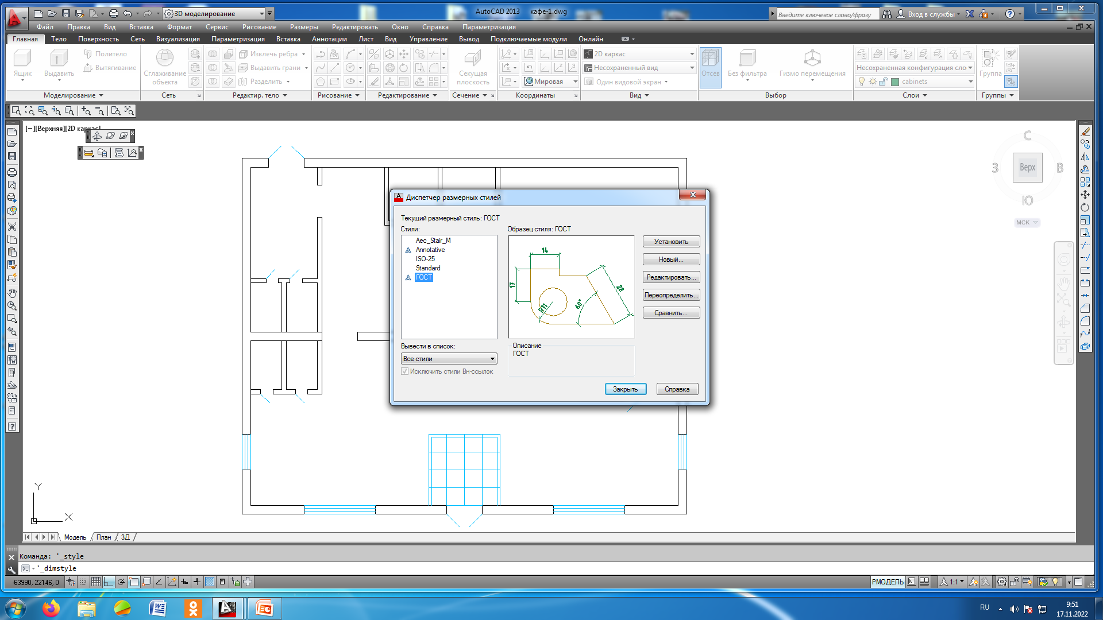
Создание размерного стиля ГОСТ на чертеже

Slide 5
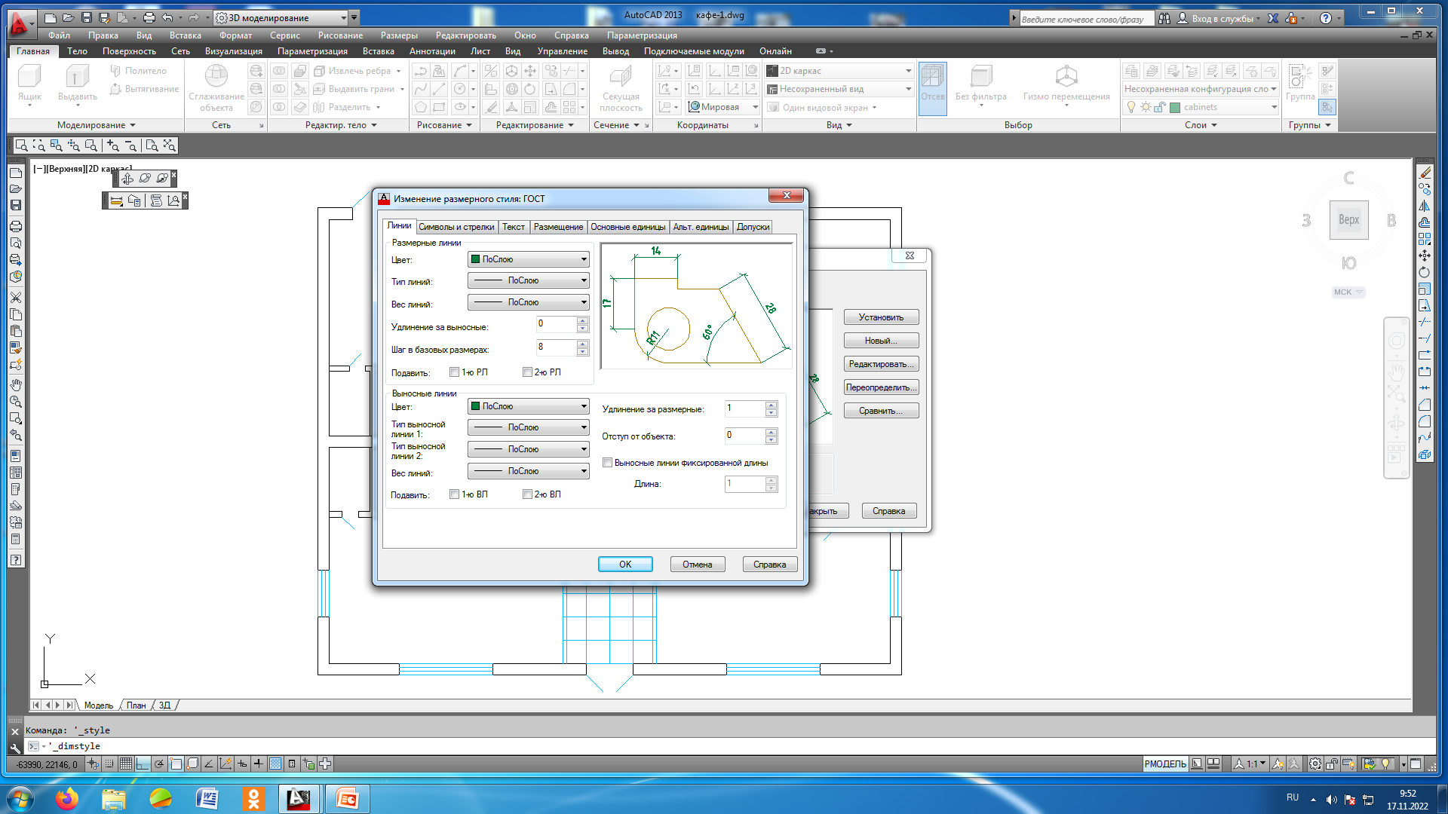
Вкладка Линии в размерном стиле ГОСТ

Slide 6
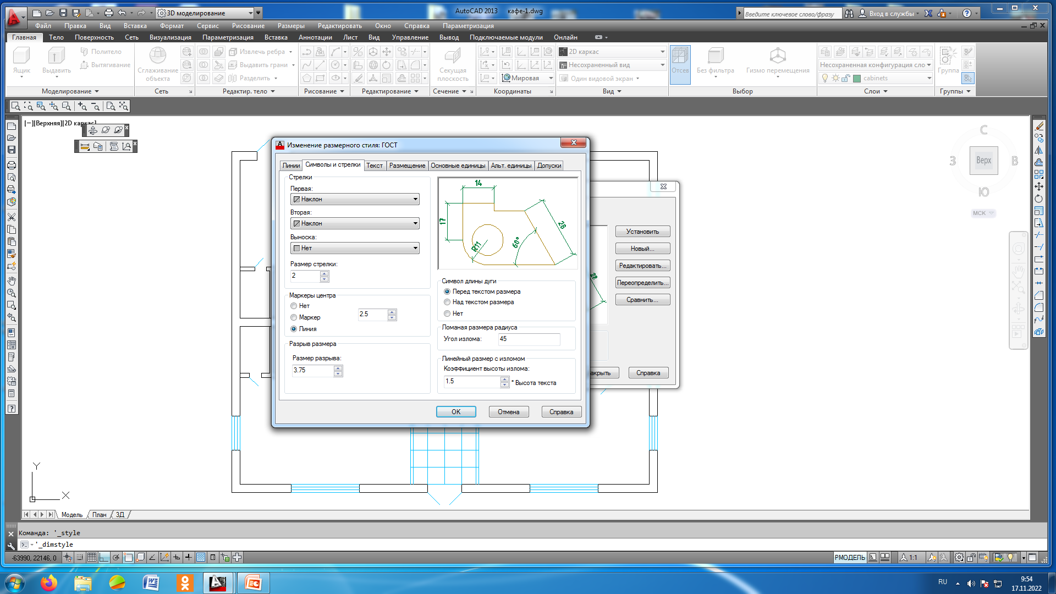
Вкладка Символы и Стрелки в размерном стиле ГОСТ

Slide 7
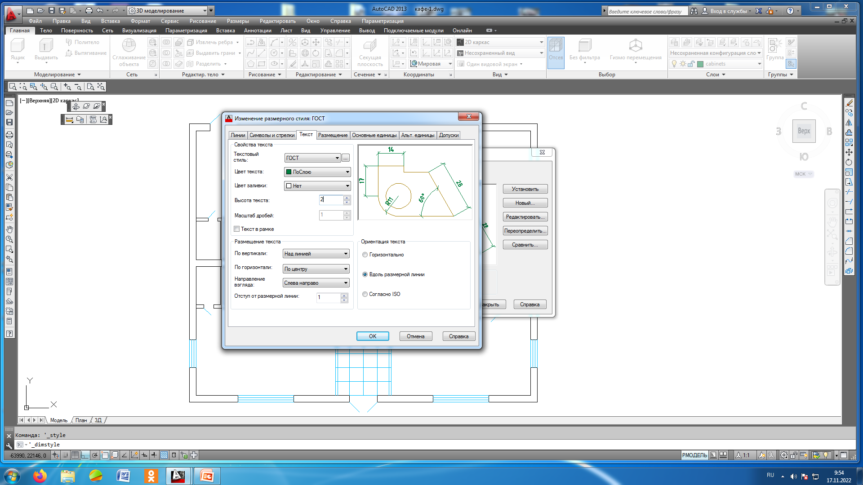
Вкладка Текст в размерном стиле ГОСТ

Slide 8
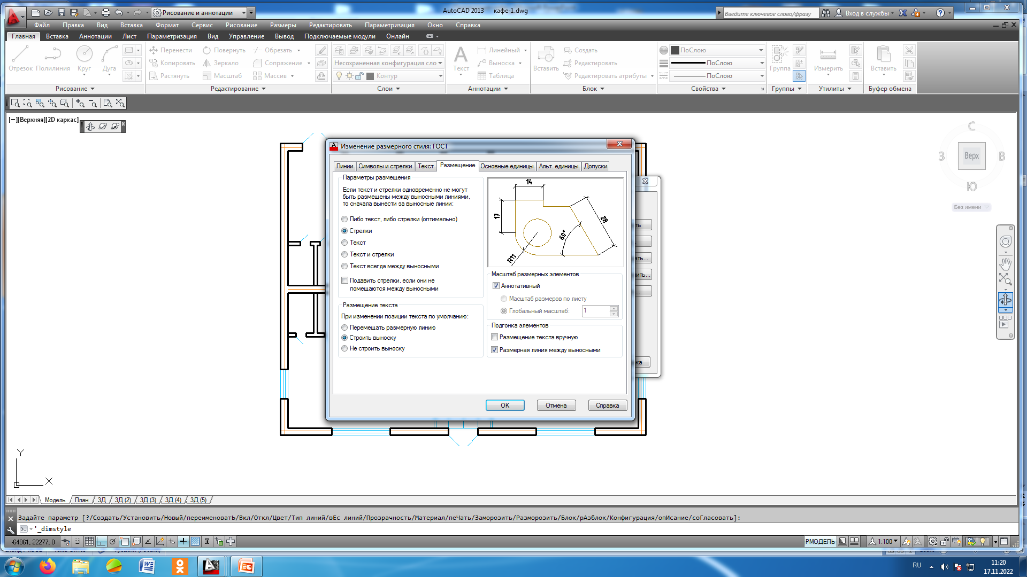
Вкладка Размещение в размерном стиле ГОСТ

Slide 9
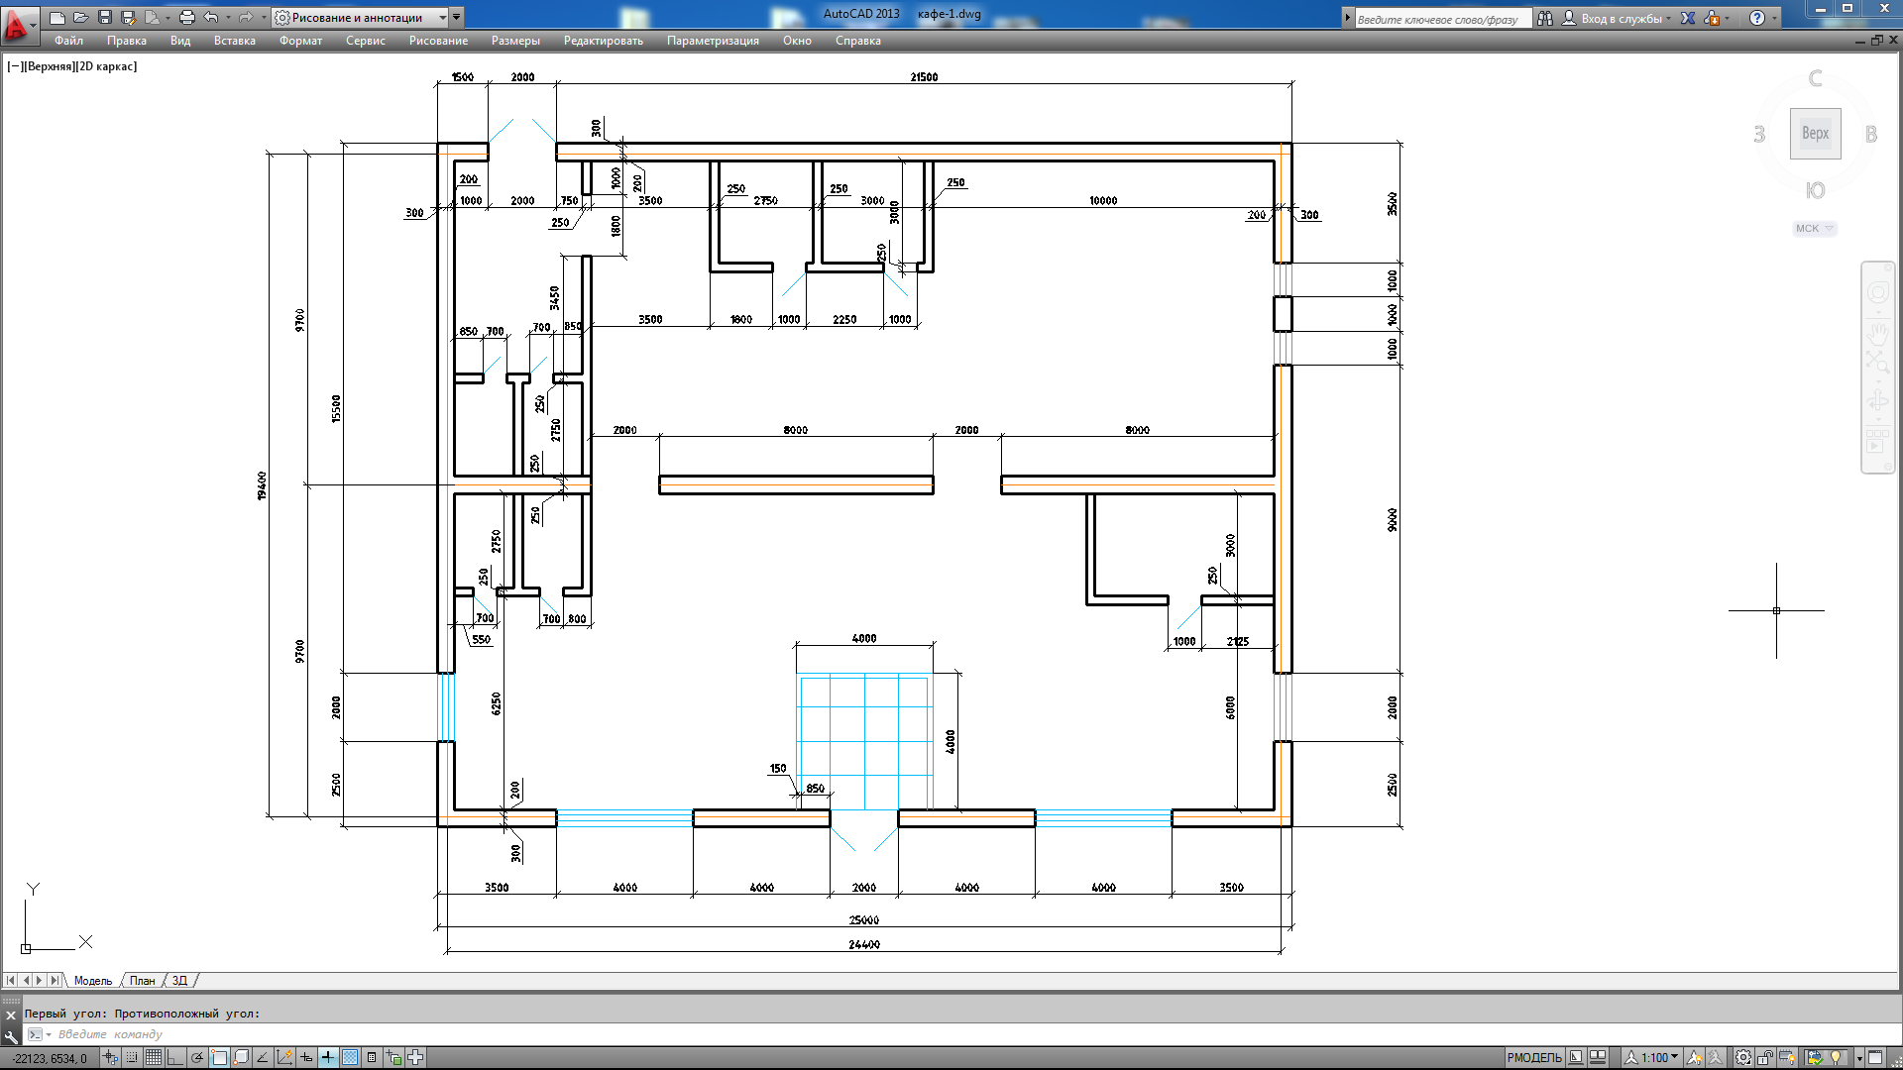
Простановка размеров на чертеже

Slide 10
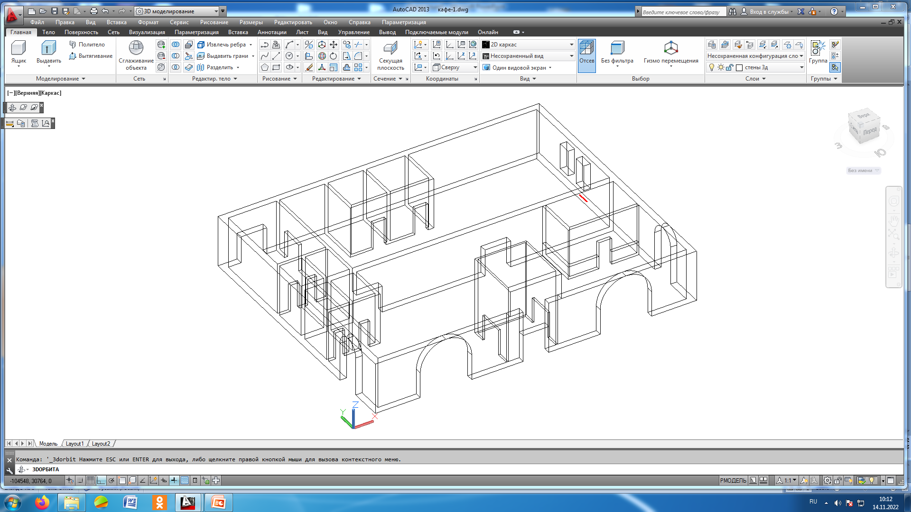
Стены в 3D- пространстве
Визуальный стиль 2D-каркас

Slide 11
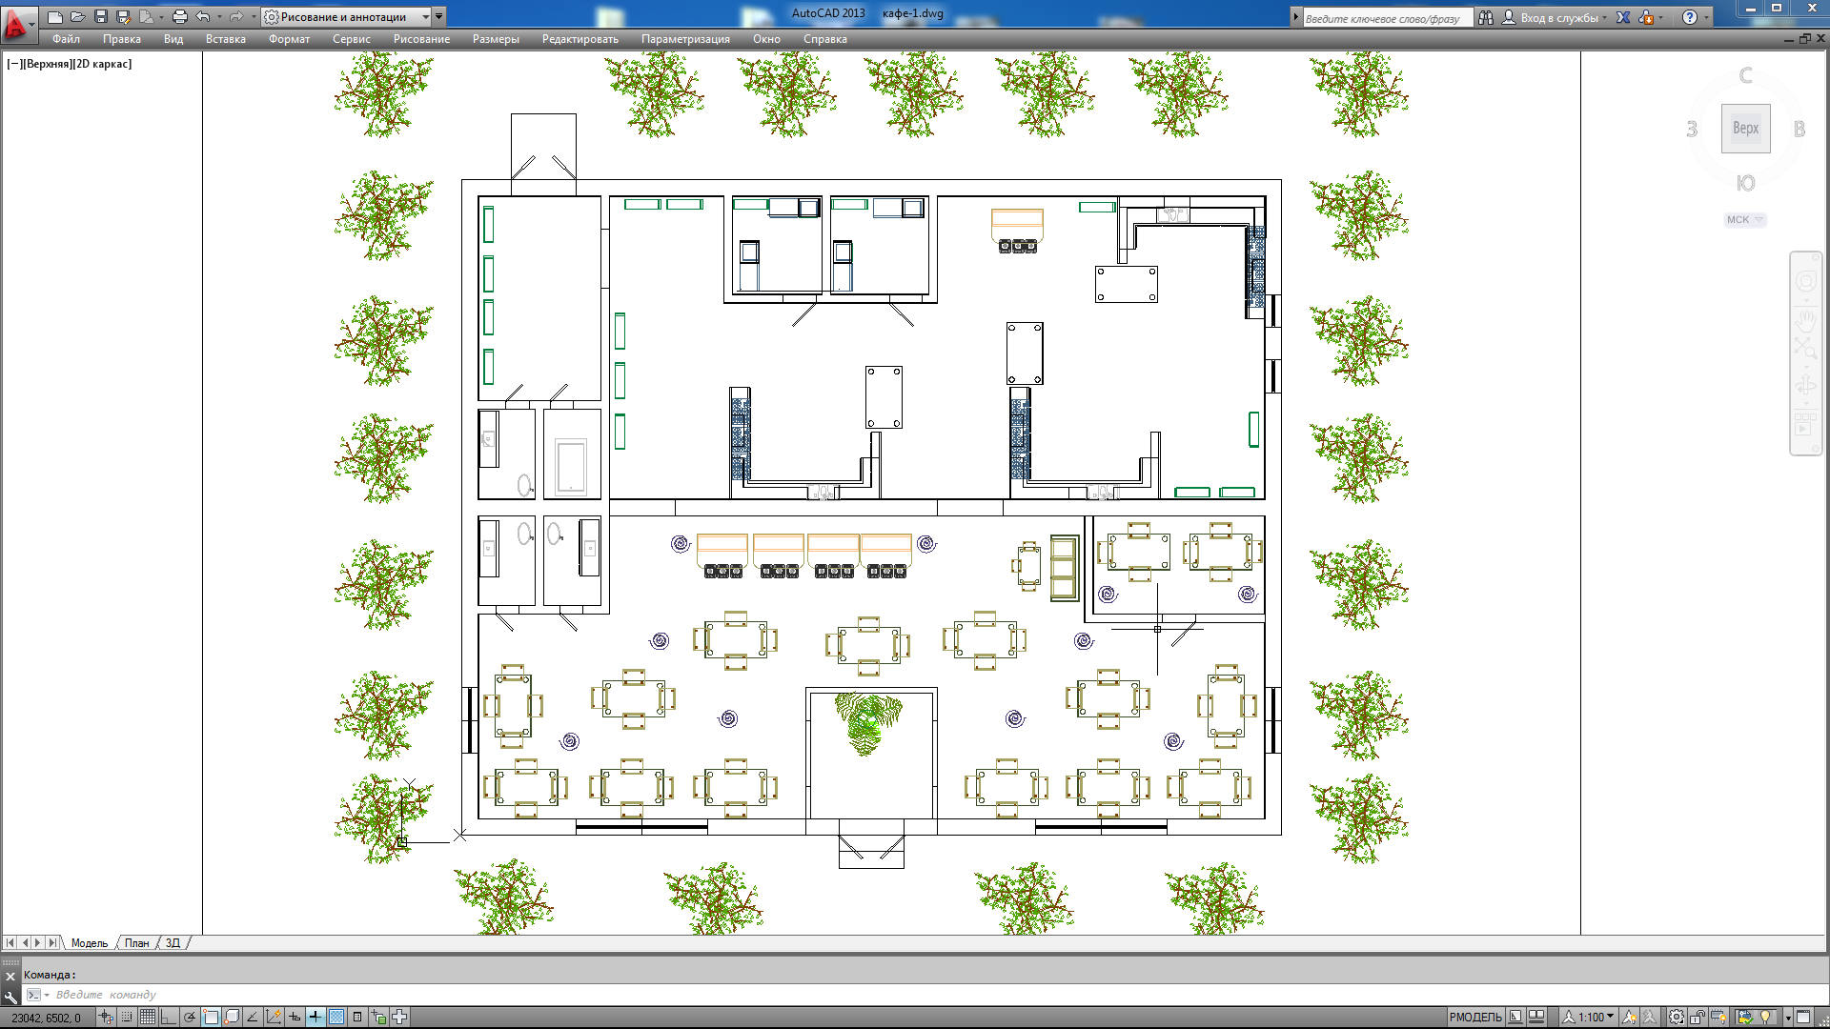
Вид сверху кафе в 3D- пространстве

Slide 12
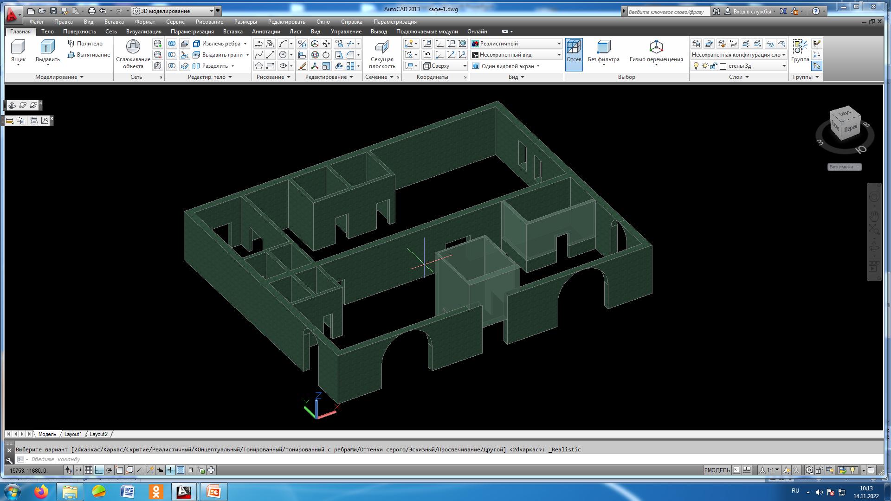
Стены в 3D- пространстве
Визуальный стиль Реалистичный

Slide 13
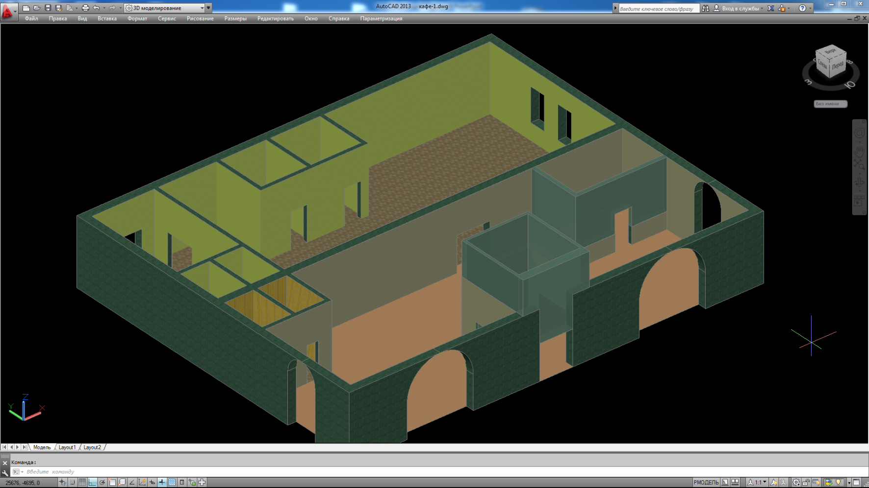
Применение библиотеки материалов в 3D- пространстве

Slide 14
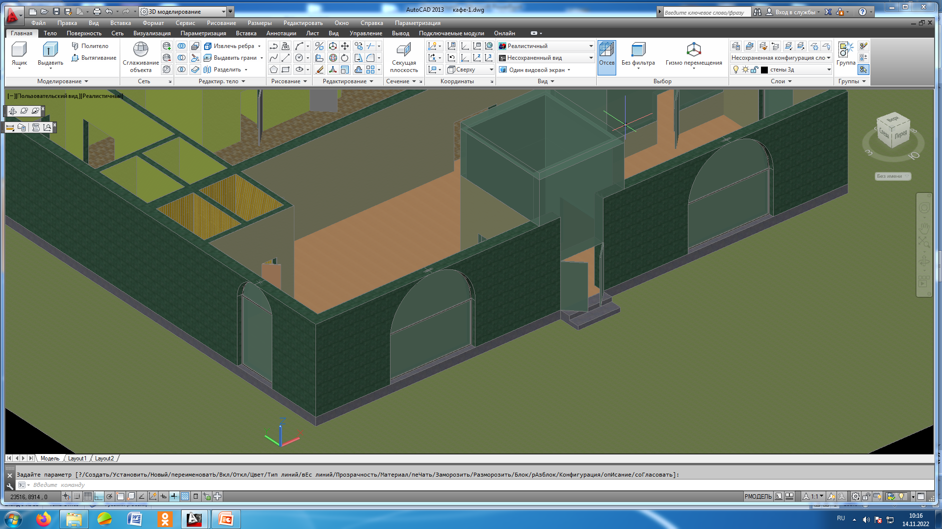
Создание цокольного этажа и лестницы в 3D- пространстве

Slide 15
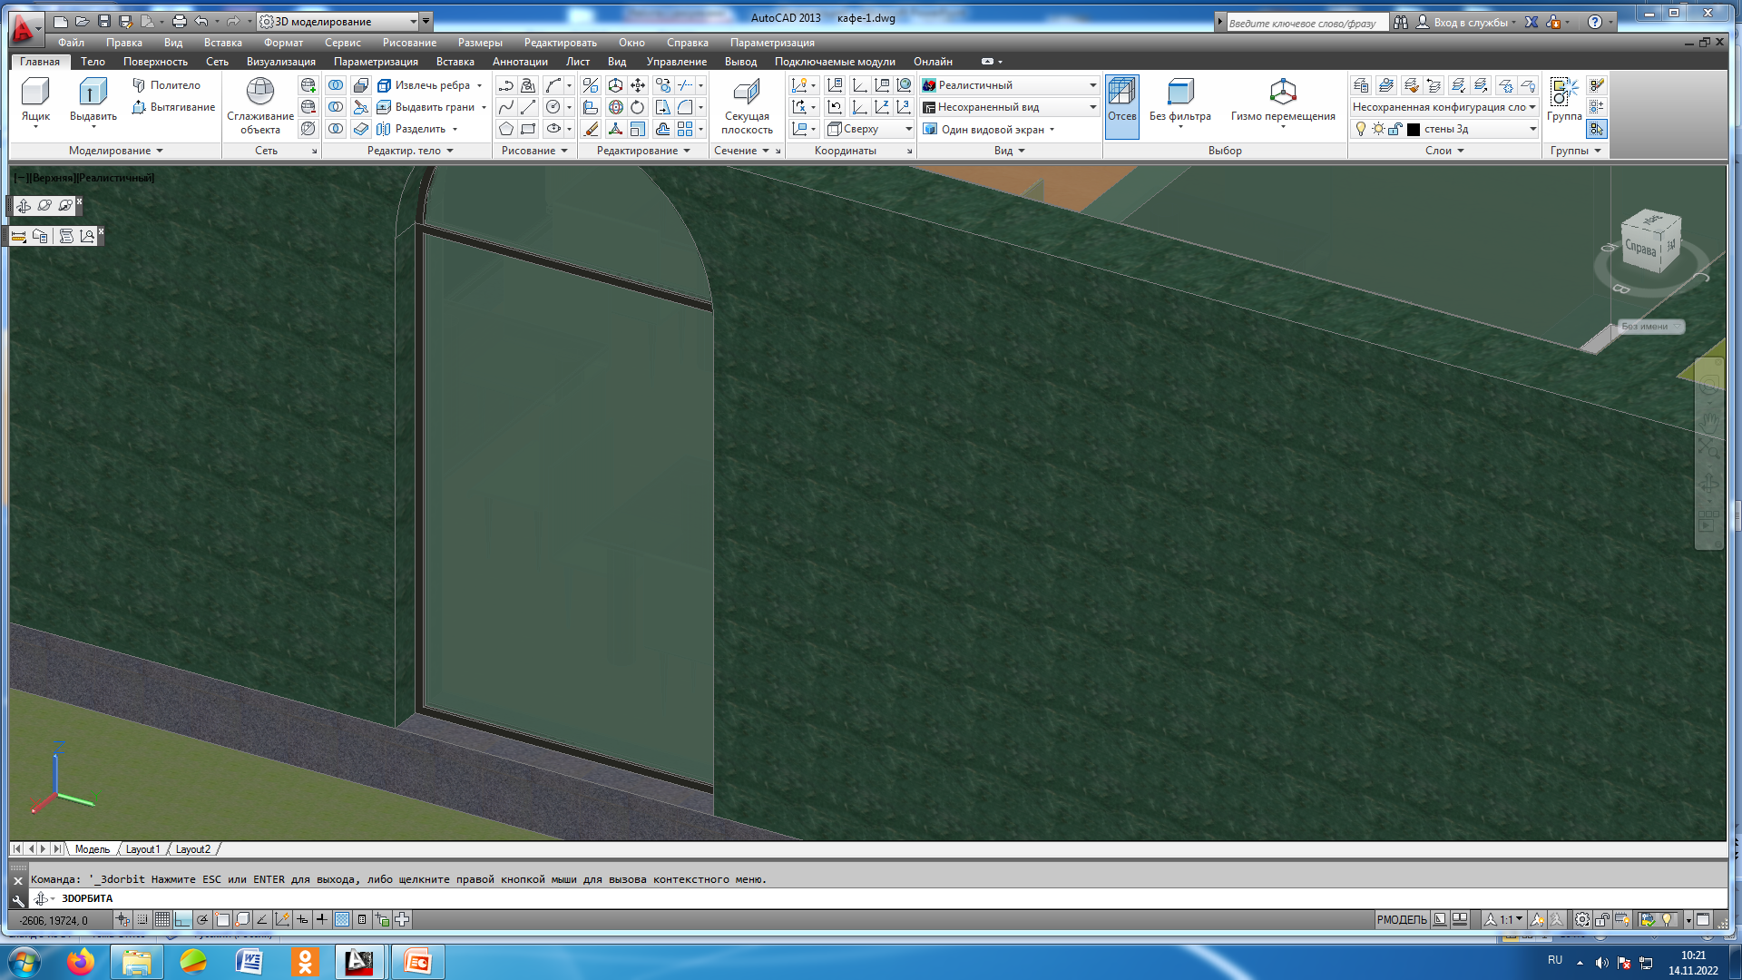
Создание арочных окон в 3D- пространстве

Slide 16
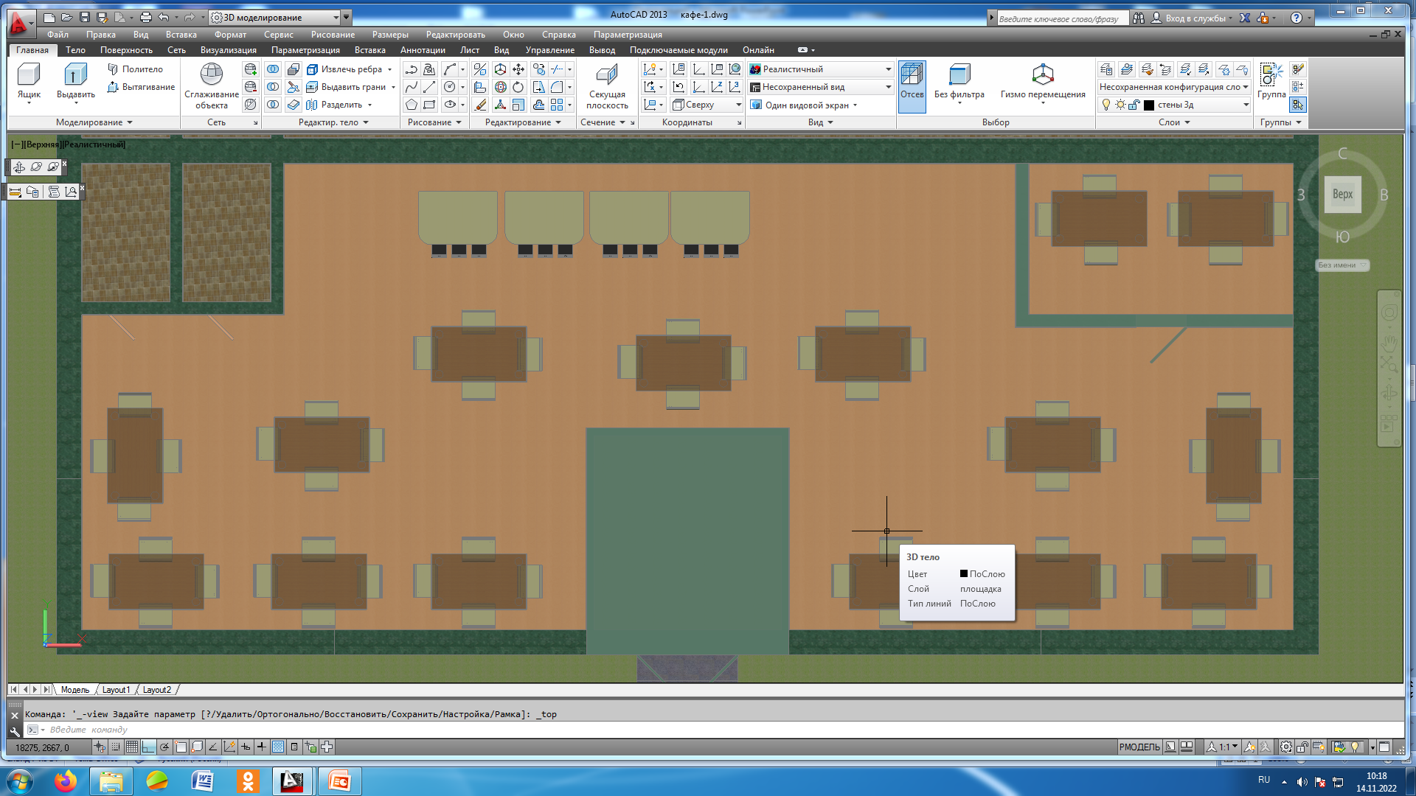
Расстановка мебели в основном зале в 3D- пространстве

Slide 17
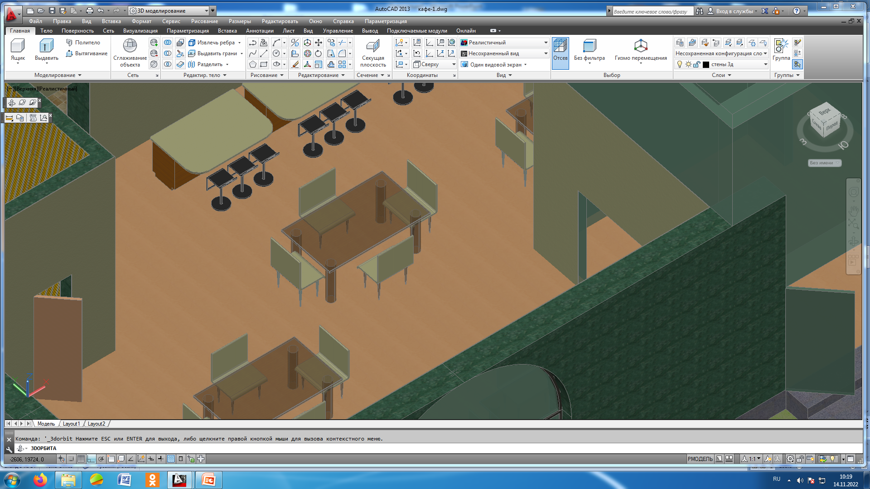
Вид мебели в основном зале в 3D- пространстве

Slide 18
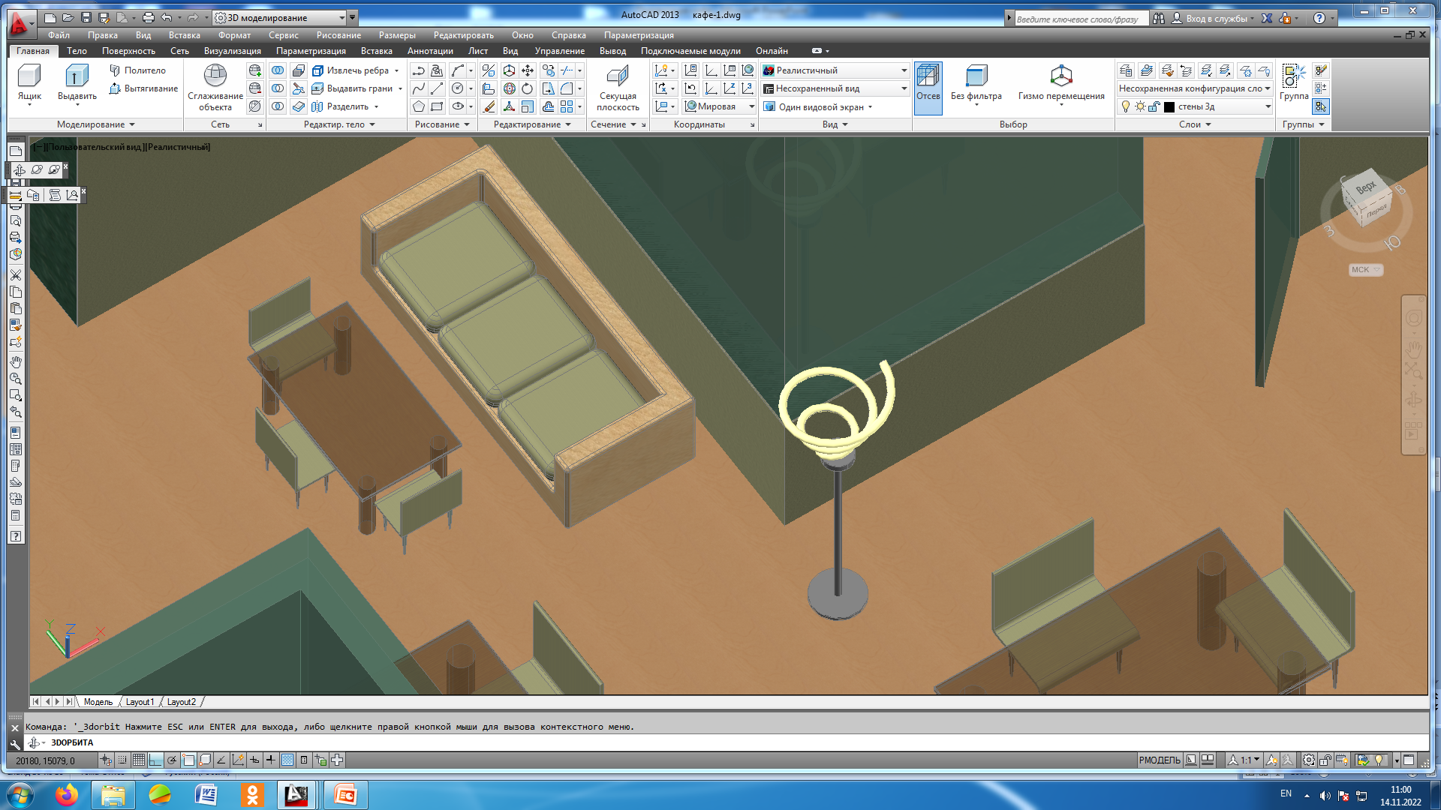
Создание детской зоны в основном зале в 3D- пространстве

Slide 19
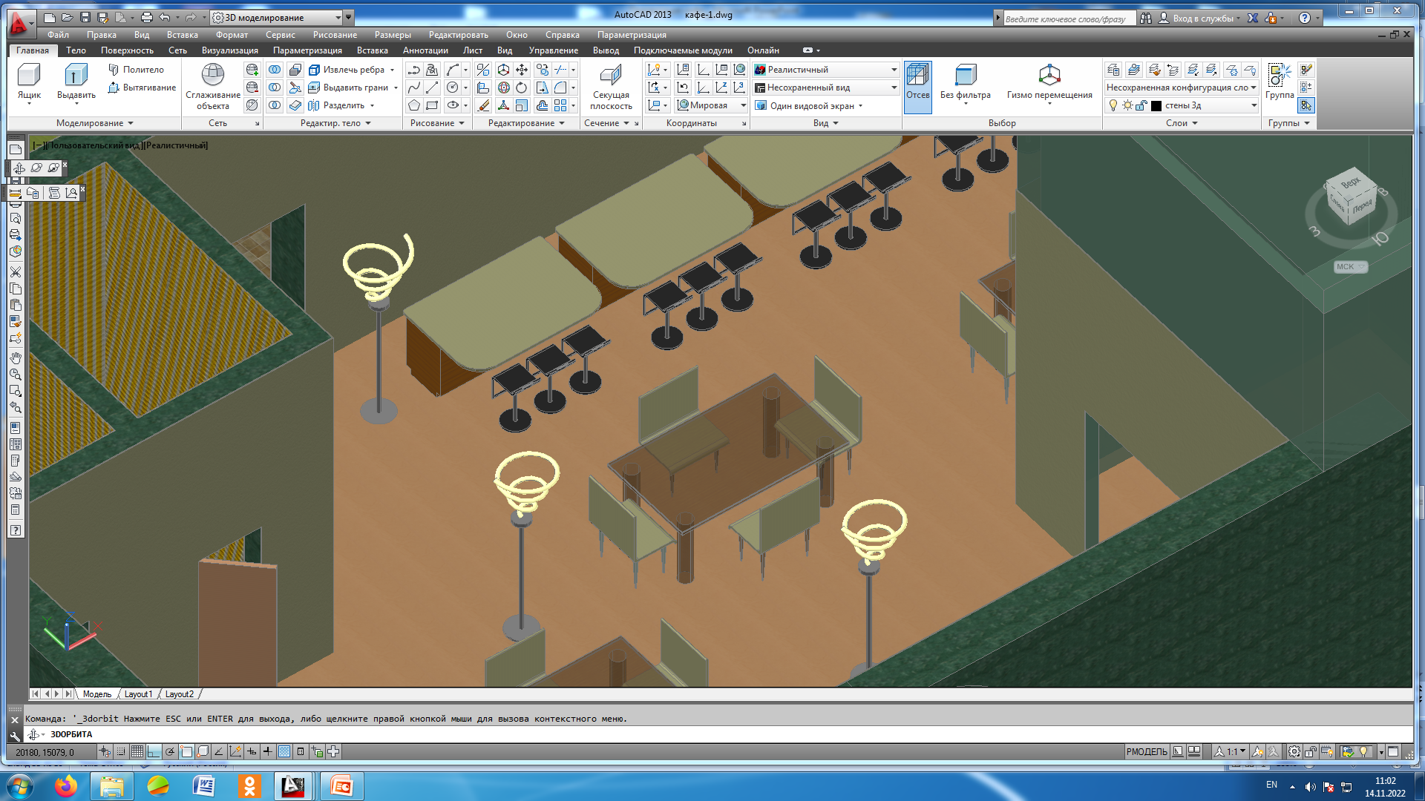
Установка приборов освещения в основном зале в 3D- пространстве

Slide 20
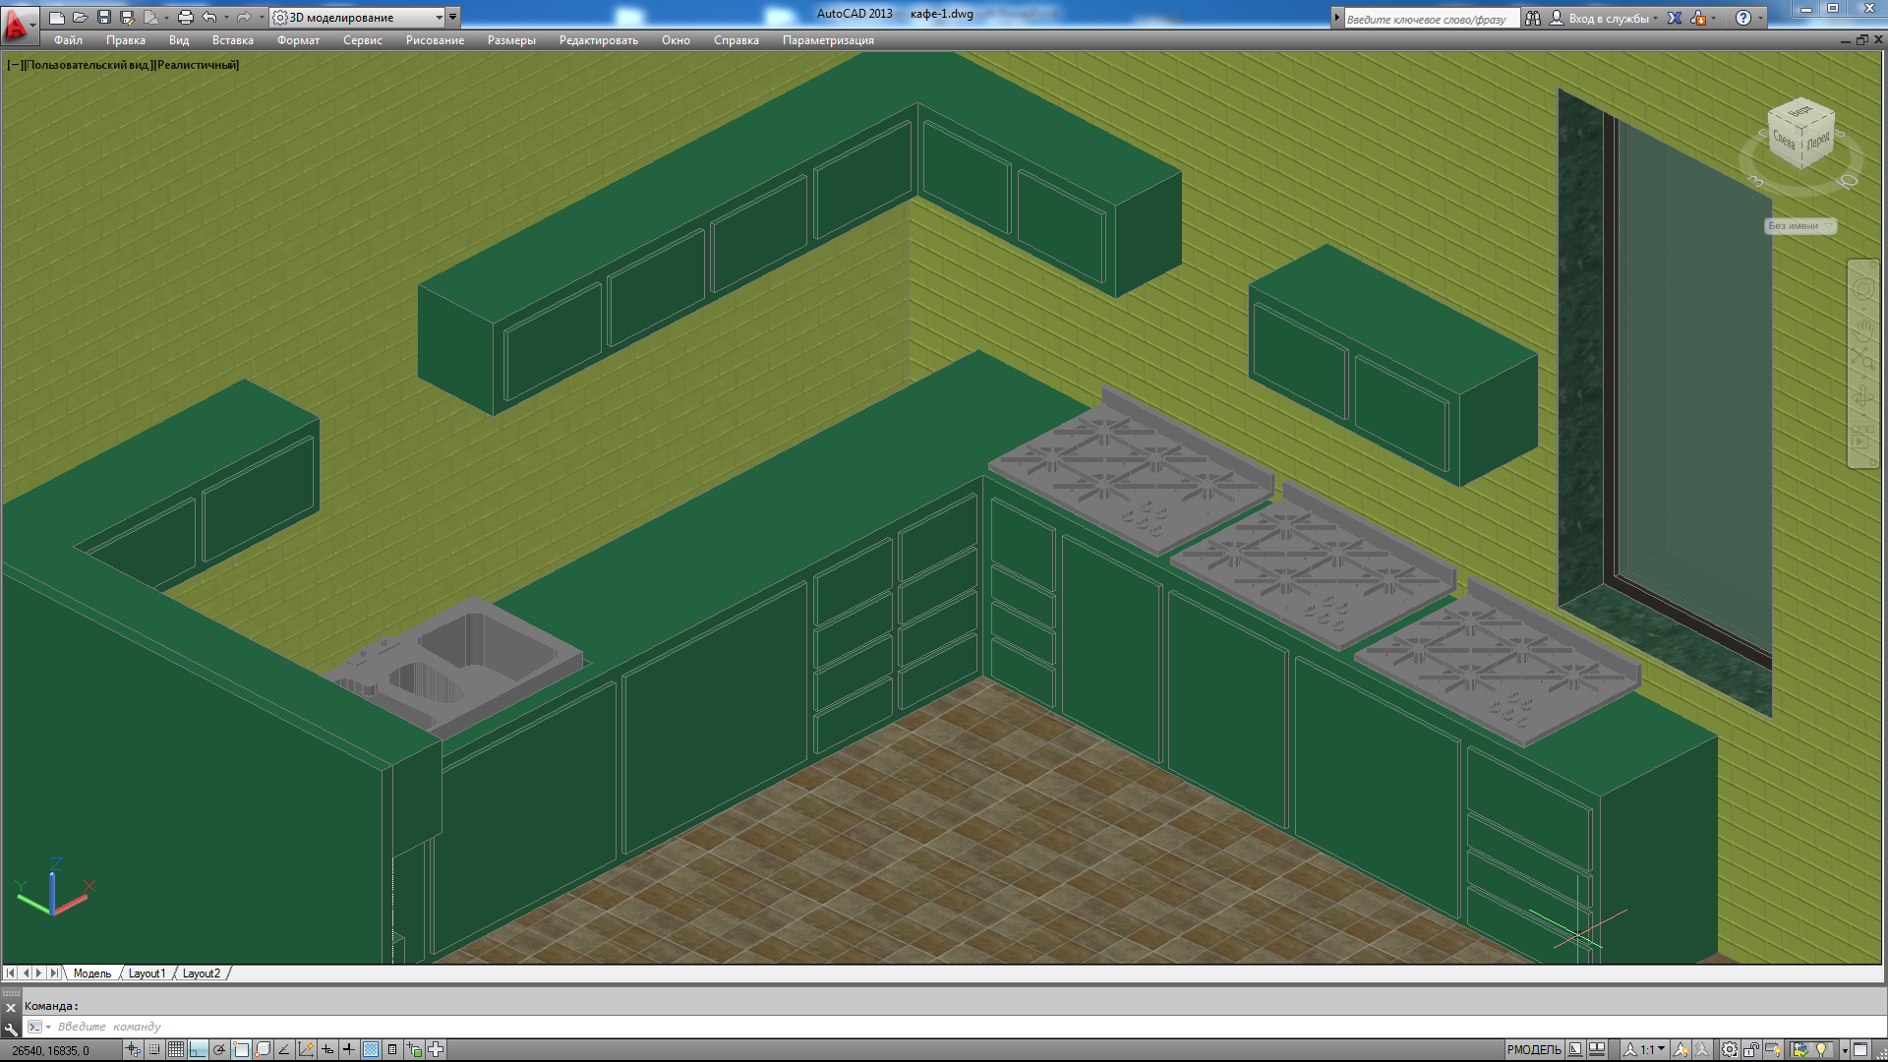
Зона приготовления пищи в кухонном зале в 3D- пространстве

Slide 21
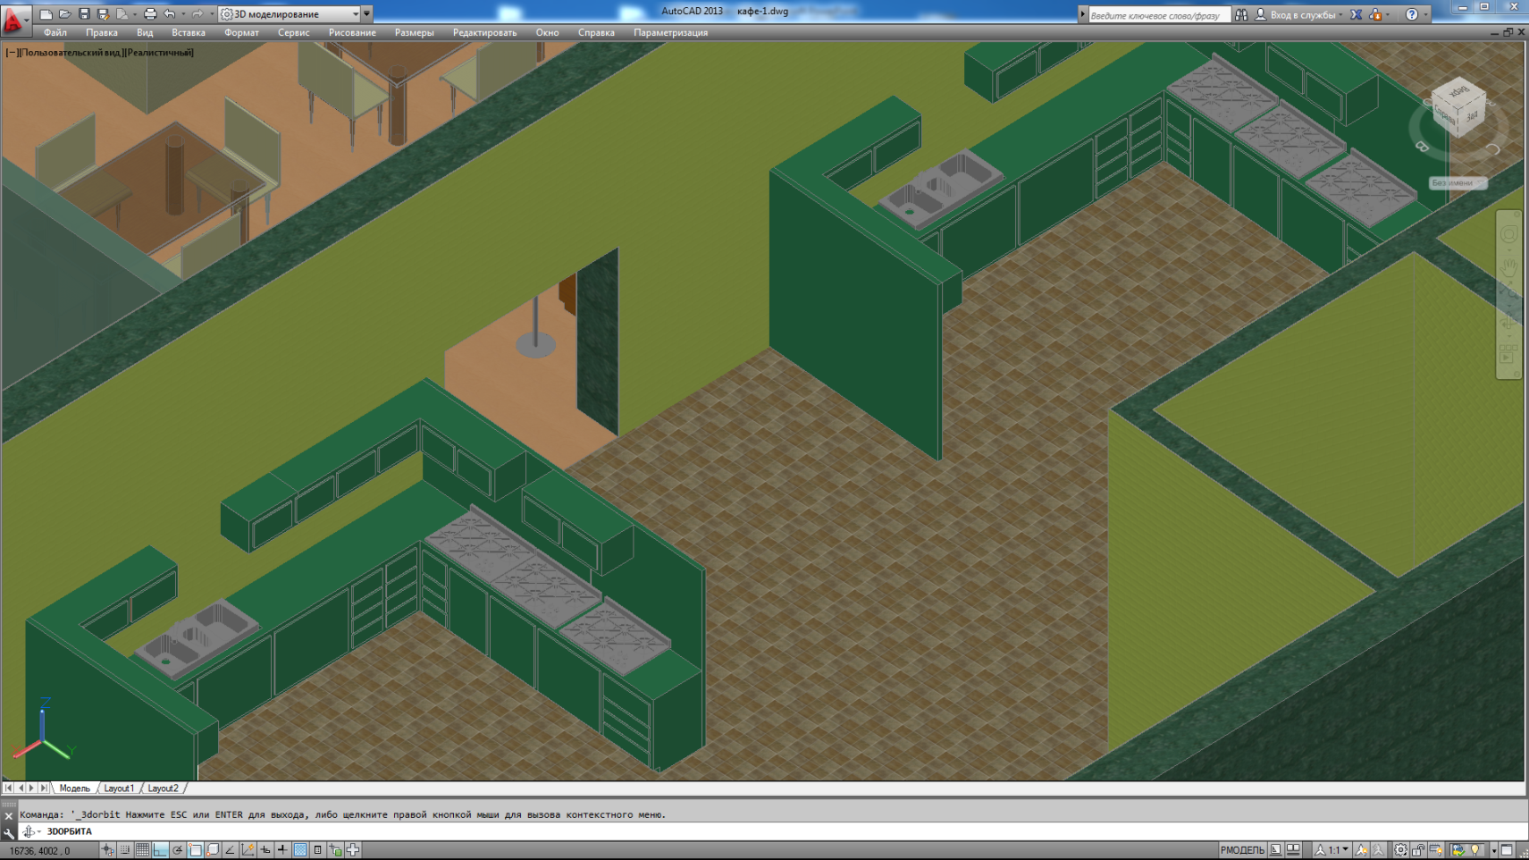
Зона приготовления пищи в кухонном зале в 3D- пространстве

Slide 22
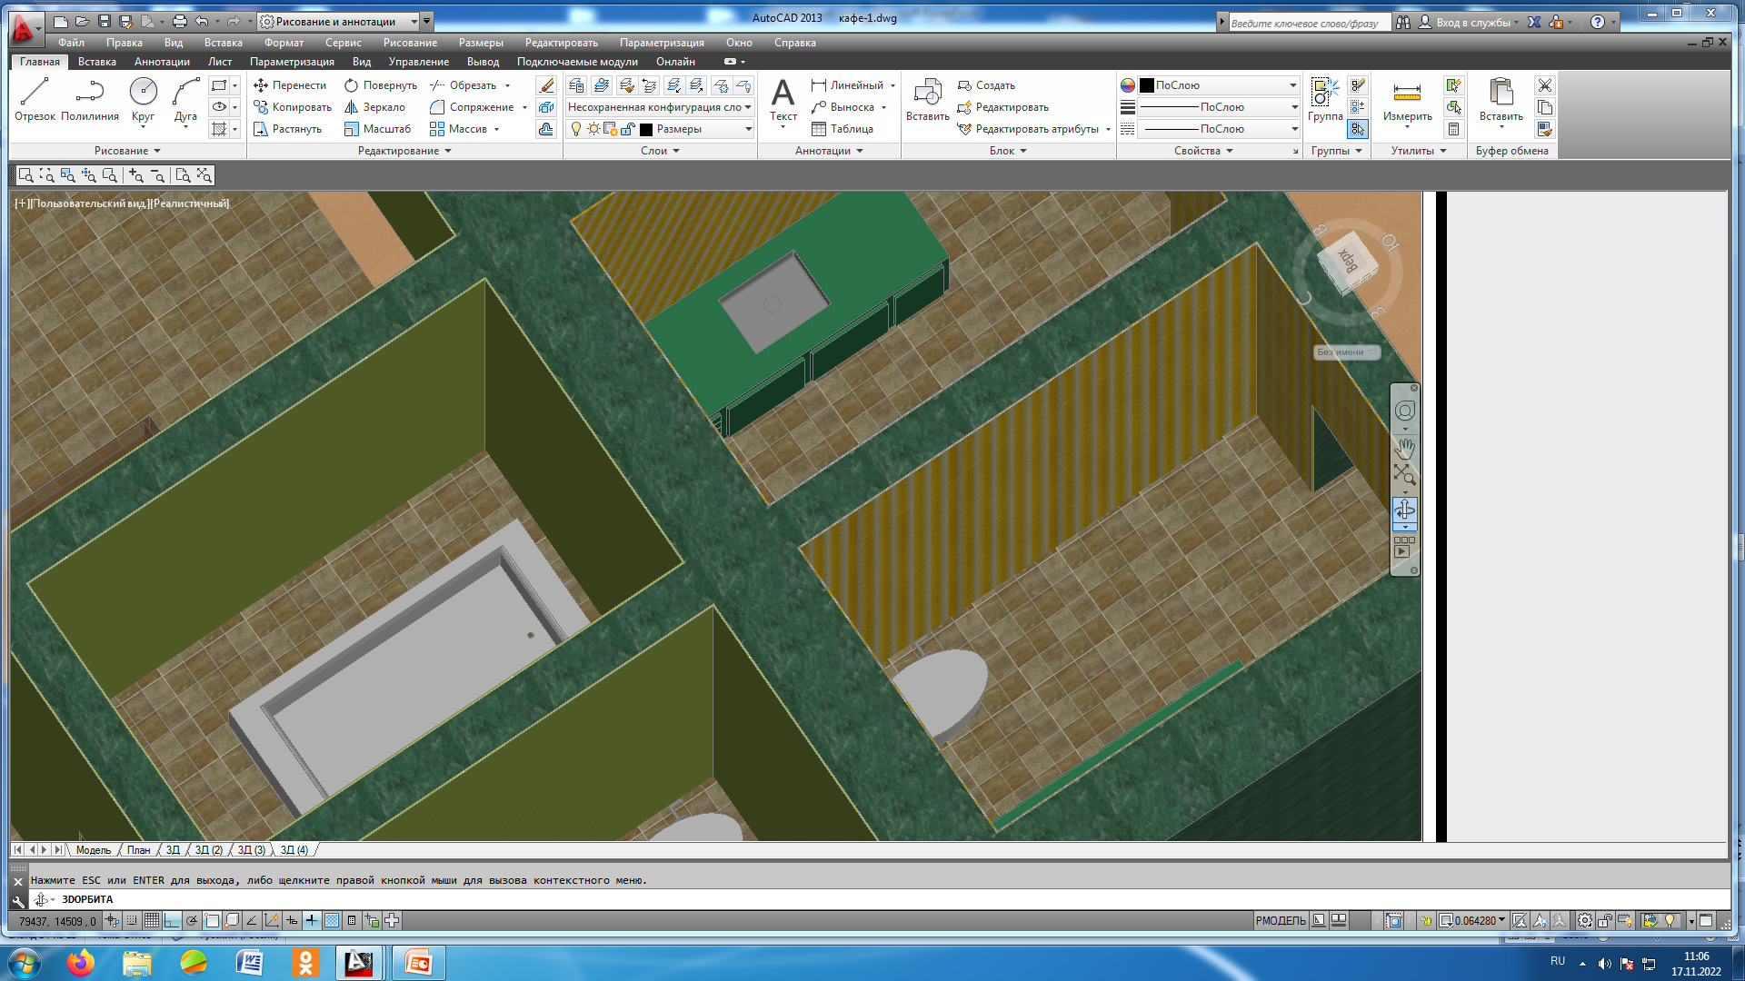
Санитарные узлы в кухонном и основном залах в 3D- пространстве

Slide 23
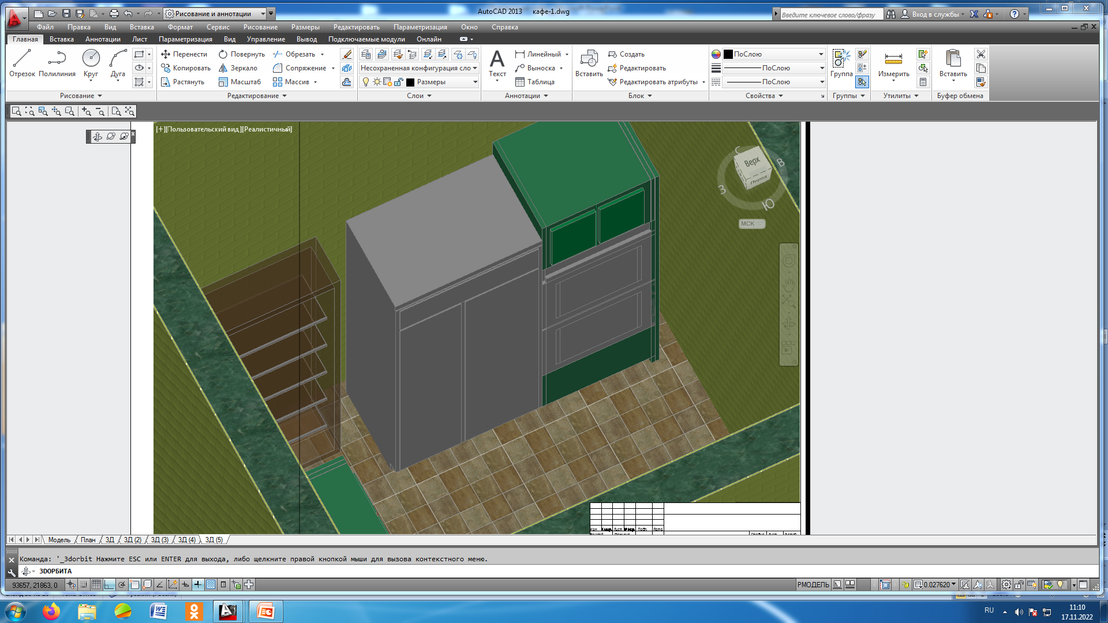
Холодильные камеры в кухонном зале в 3Д

Slide 24
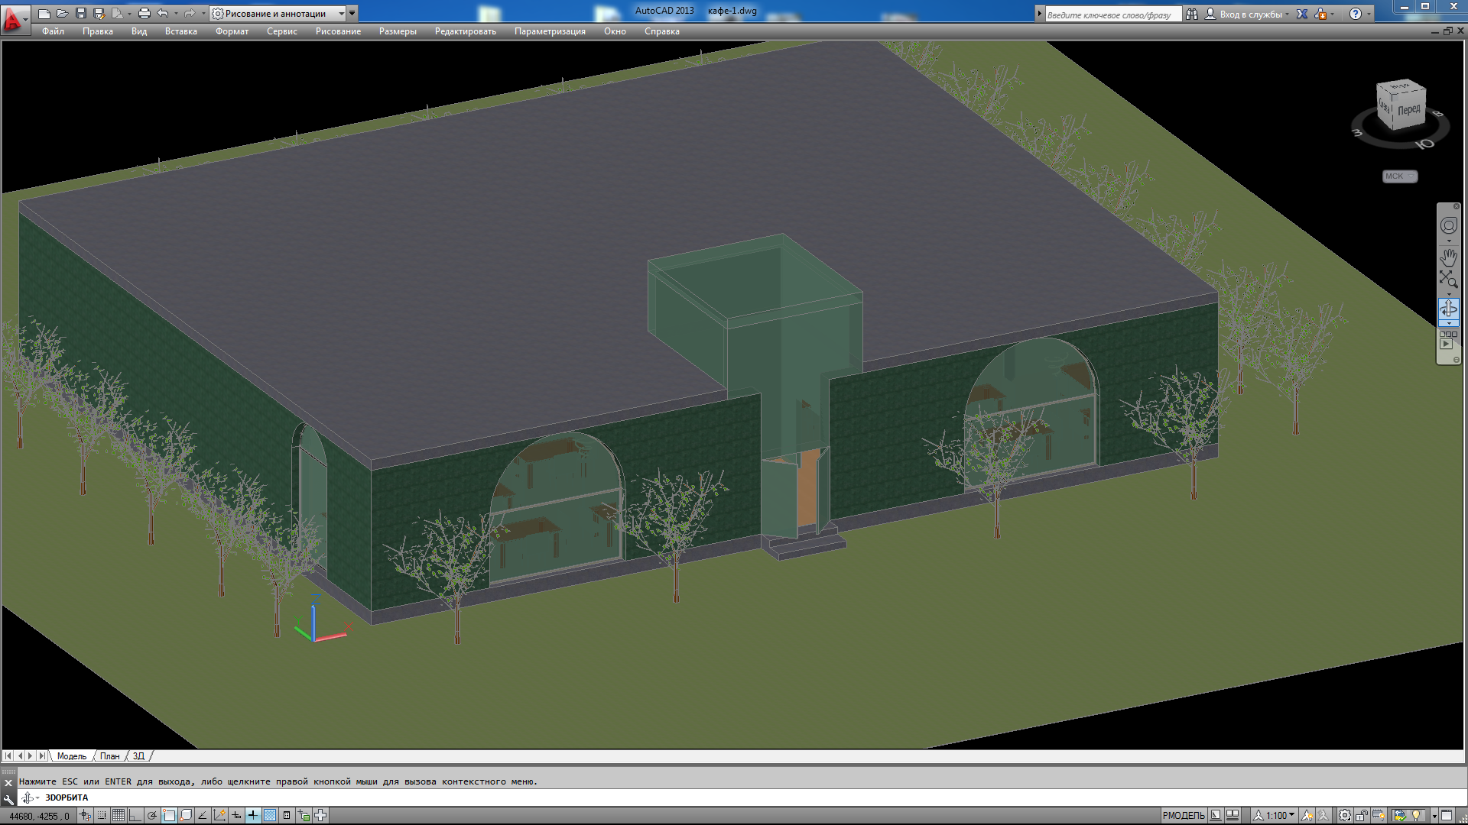
Общий вид кафе 3D- пространстве

Slide 25
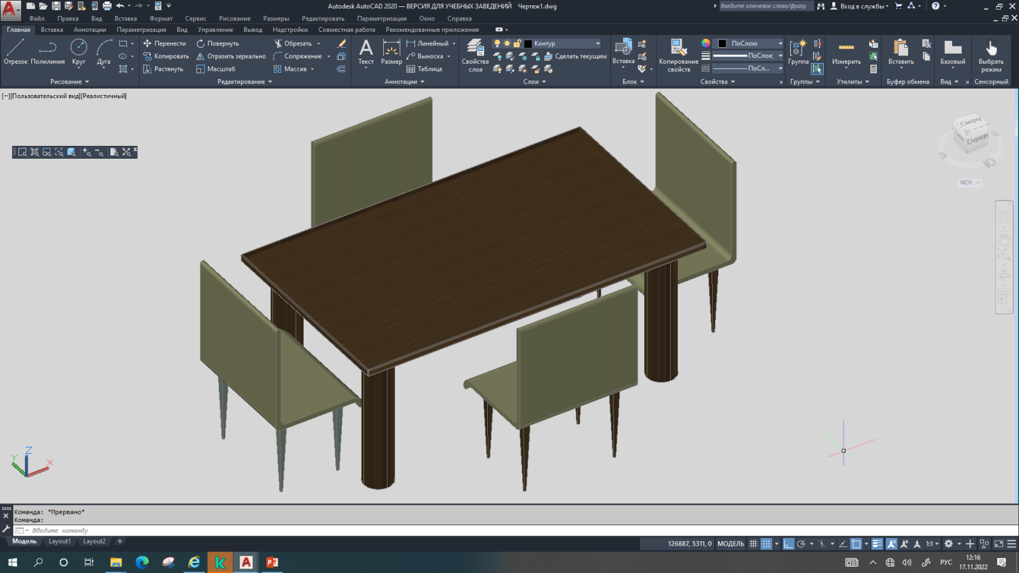
Стол и стулья в 3D- пространстве для посетителей кафе

Slide 26
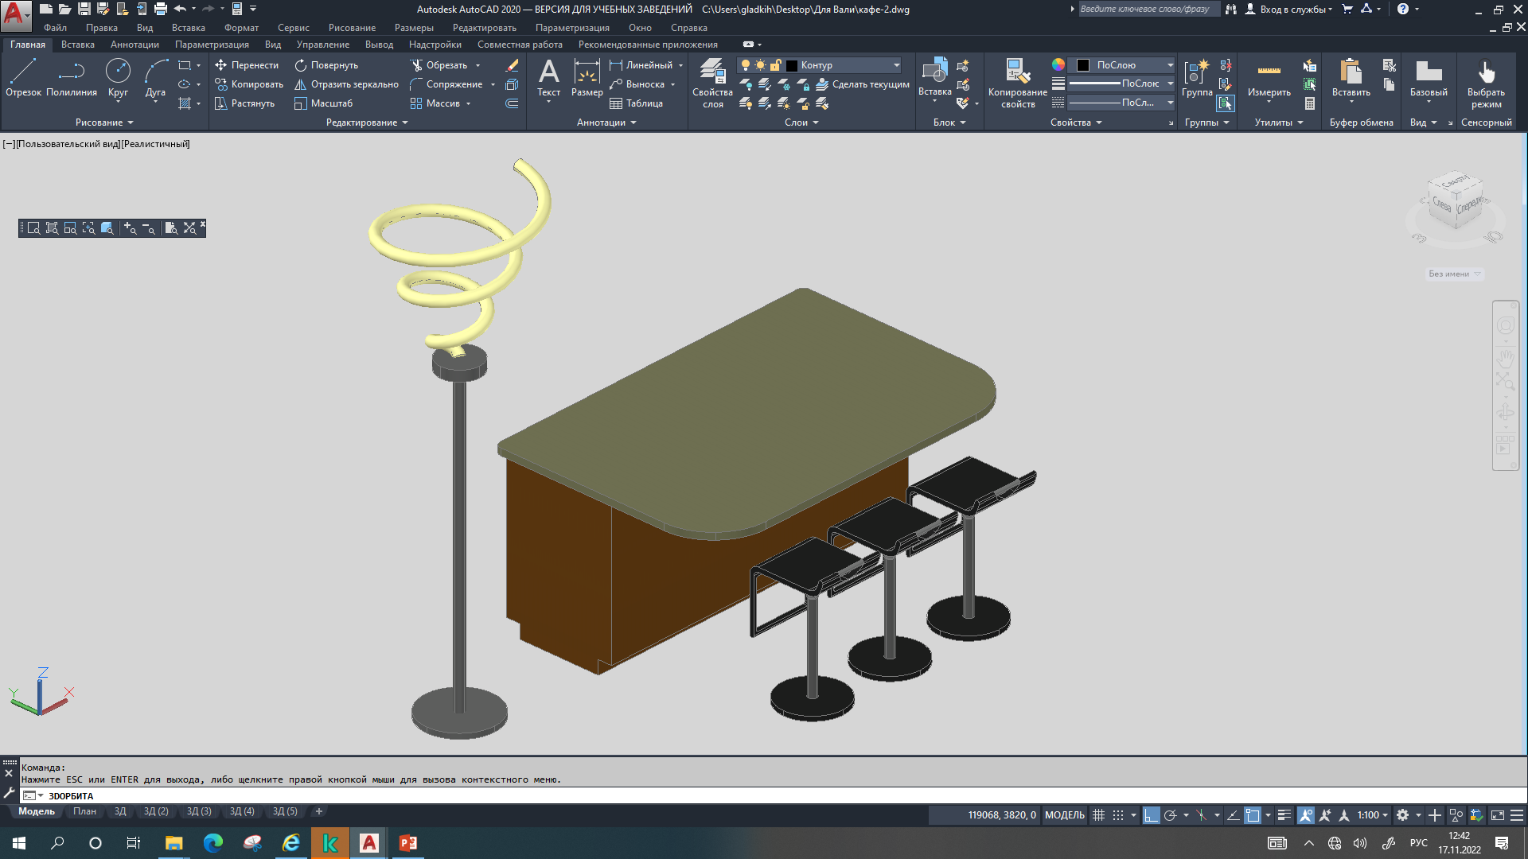
Барная стойка в 3D- пространстве для посетителей кафе

Slide 27
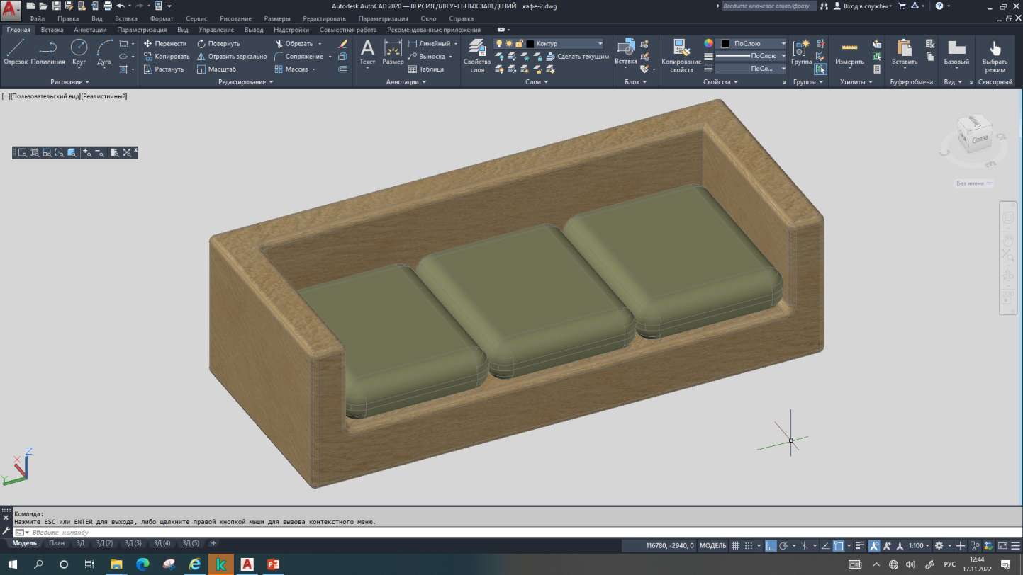
Диван в детской зоне в 3D- пространстве для посетителей кафе

Slide 28
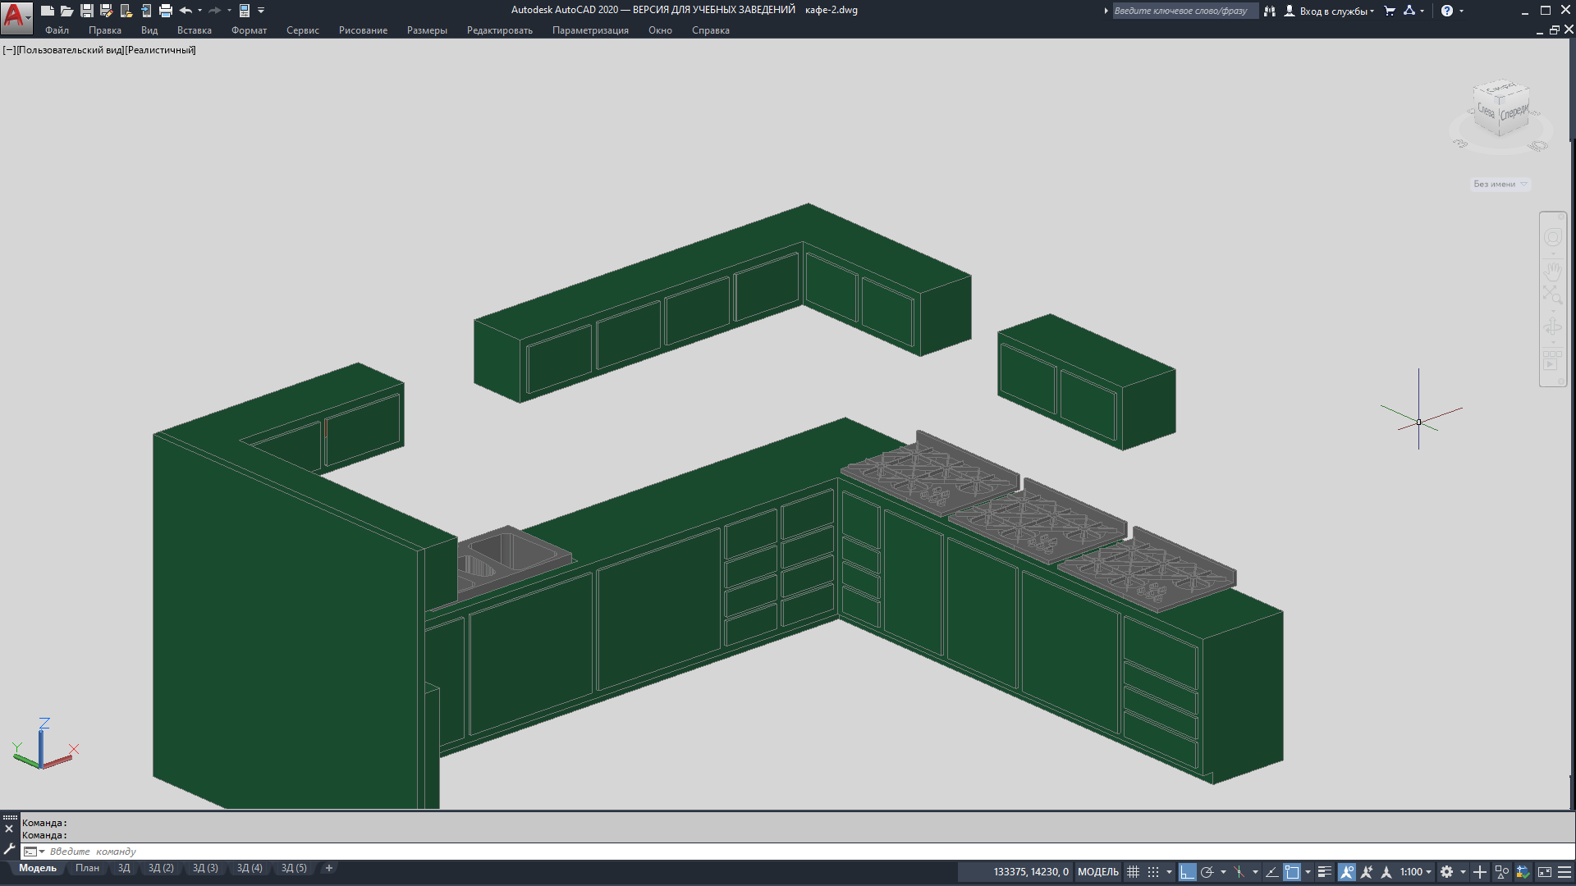
Кухонный комплект в 3D- пространстве для работников кухни

Slide 29
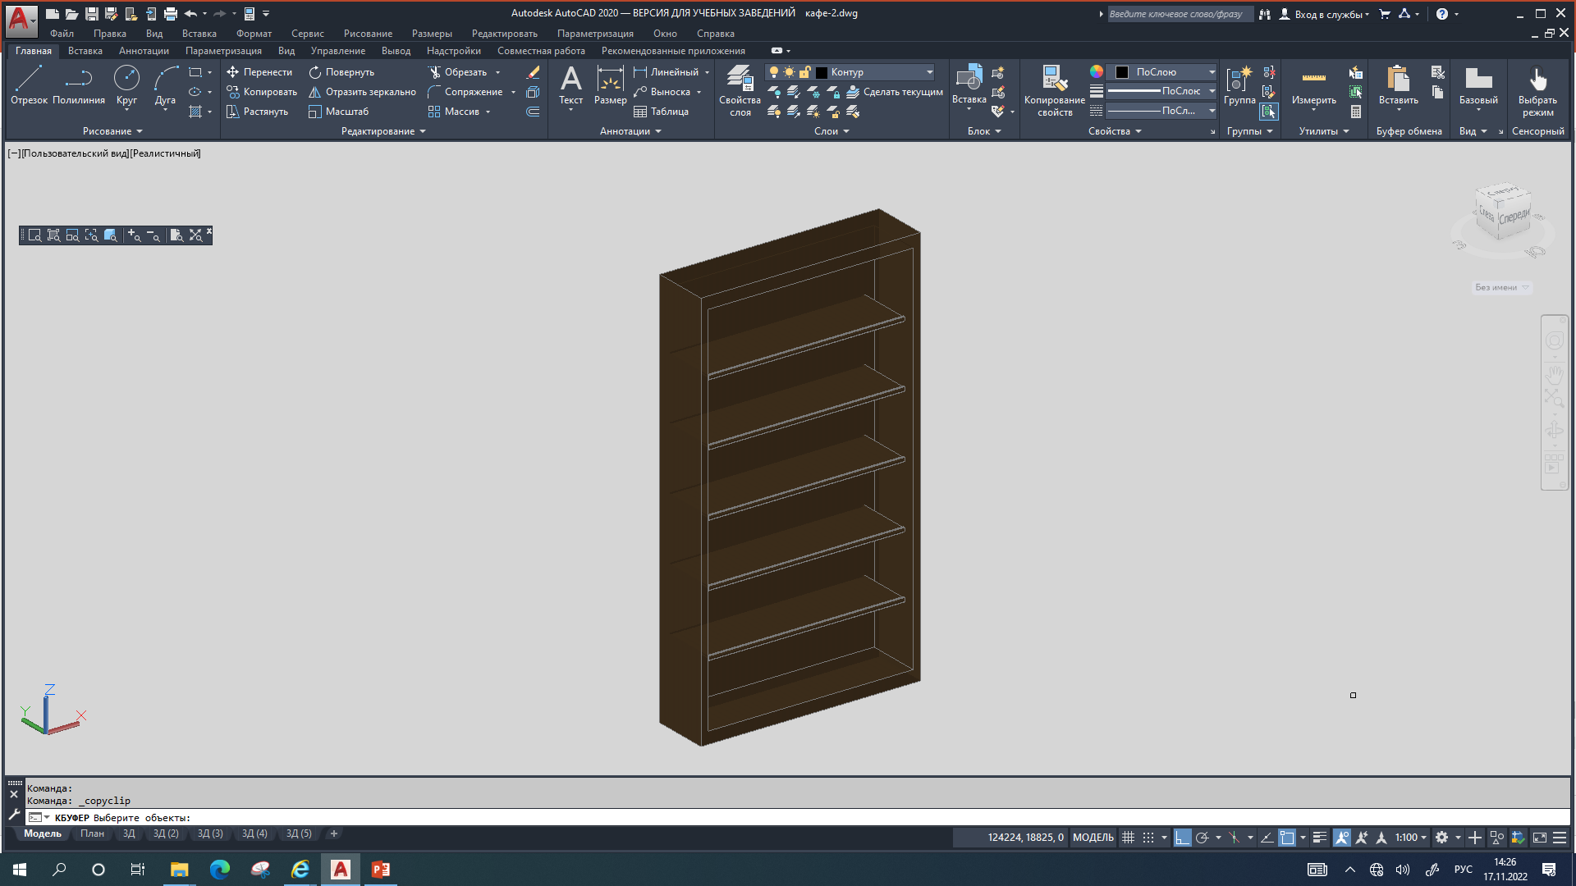
Шкафы для посуды в 3D- пространстве для работников кухни

Slide 30
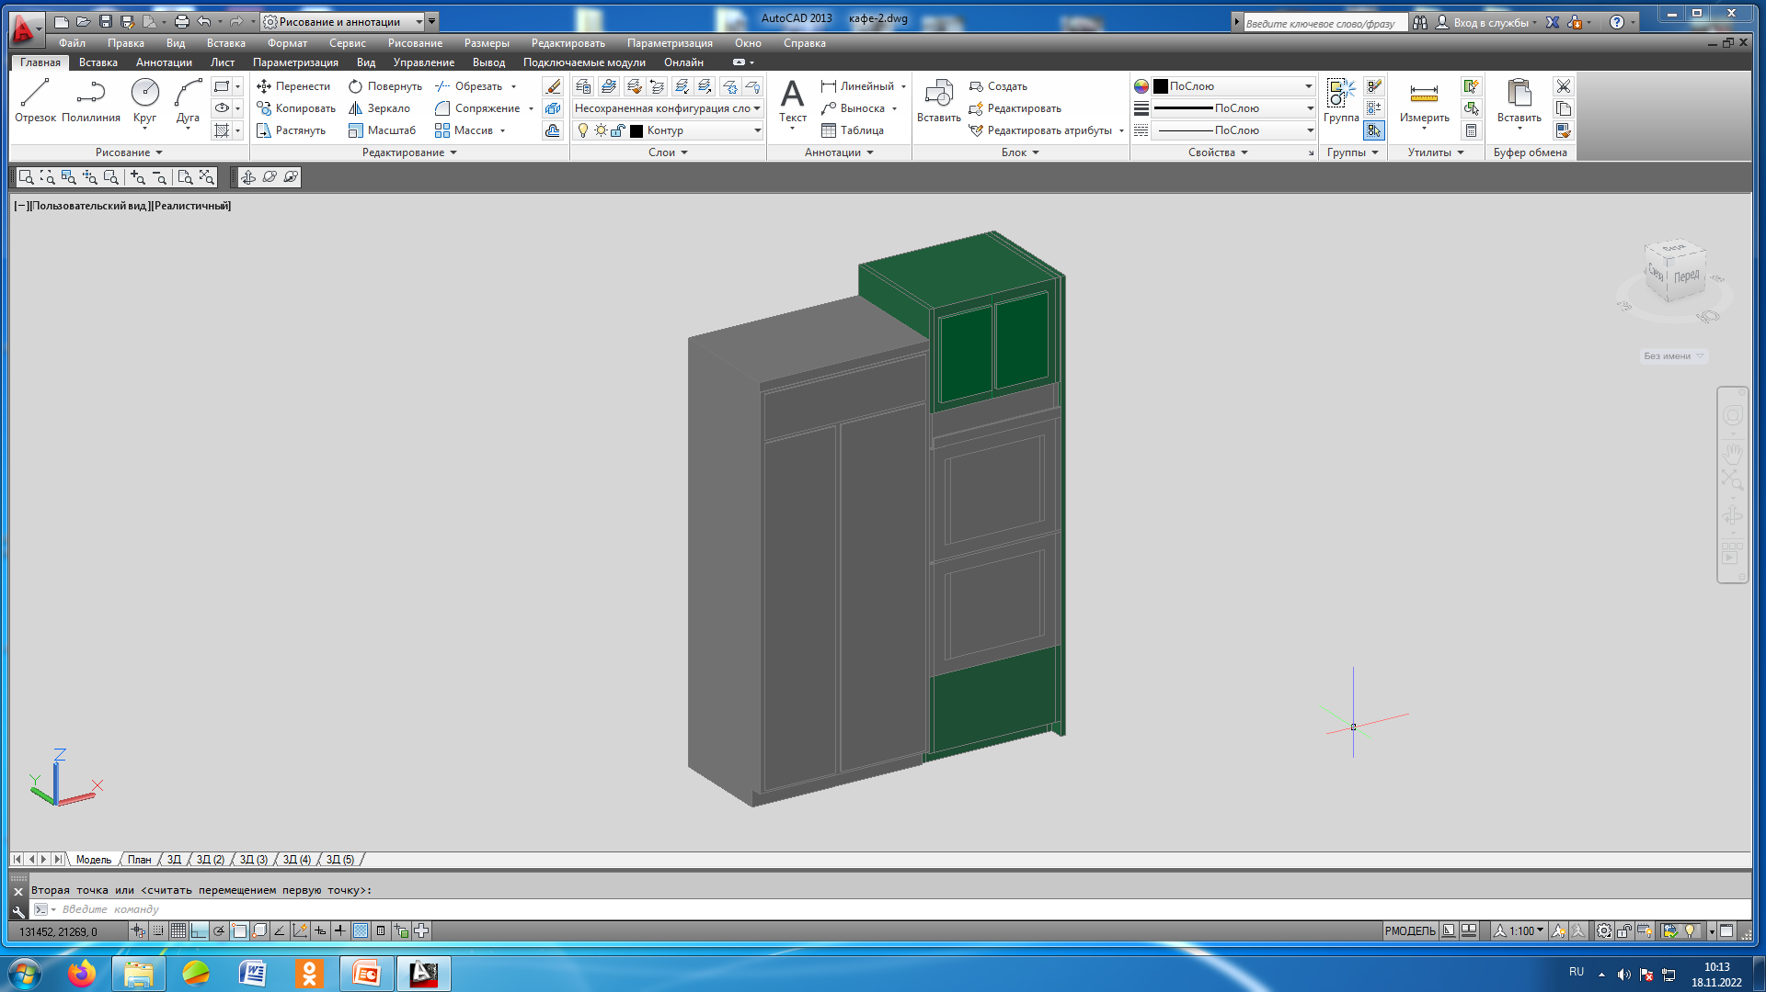
Холодильники в 3D- пространстве для работников кухни

Slide 31
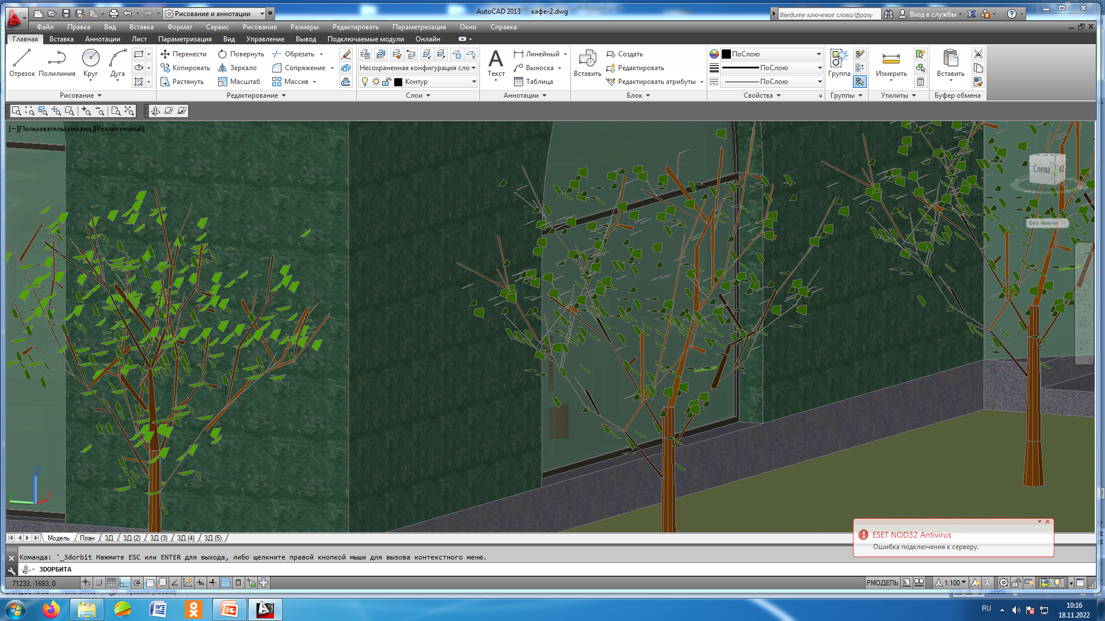
Озеленение участка возле кафе в 3D- пространстве

Slide 32
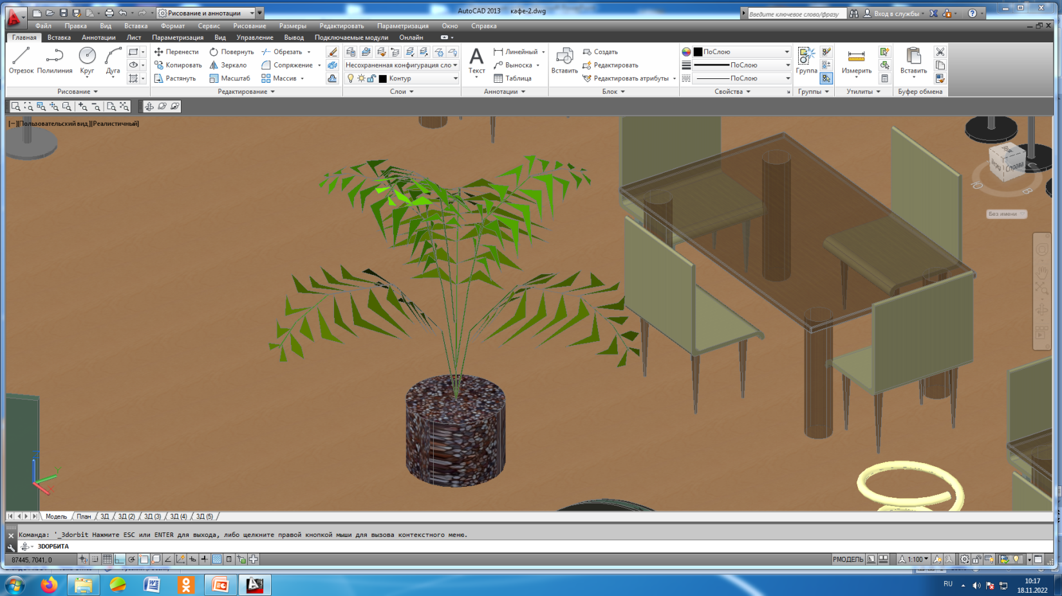
Комнатные растения в холле кафе

